Slide 1
ОСОБЕНОСТИ НА УСЛОВНИЯ ИЗОБРАЗЕН СВЯТ

Slide 2

ХУДОЖЕСТВЕНО ВРЕМЕ И ПРОСТРАНСТВО
ХУДОЖЕСТВЕНО ВРЕМЕ И ПРОСТРАНСТВО В ЕПИЧЕСКИТЕ ТЕКСТОВЕ
ХУДОЖЕСТВЕНО ВРЕМЕ И ПРОСТРАНСТВО В ЛИРИЧЕСКИТЕ ТЕКСТОВЕ
ЛИТЕРАУРЕН ГЕРОЙ
ВИДОВЕ ЛИТЕРАТУРНИ ГЕРОИ

Slide 3

Във всяка творба има някакви знаци за време и място. Но функцията им е различна за различните жанрове. Художественото време и пространство придава друг вид граничност на смисъла в текста. ХРОНОТОП (гр. chronos - време, и topos - място) - буквално означава „време-пространство” и изразява органичната връзка между тези две категории. Терминът обхваща времето като четвърто измерение на пространството.
В литературата, журналистиката, киното и теле-визията хронотопът има съществено функционално значение. Бахтин въвежда понятието хронотоп и при разглеждане на литературните произведения. В тях пространството се динамизира чрез движенията, предвидени в сюжета, и историческите периоди, които този сюжет обхваща.

Slide 4
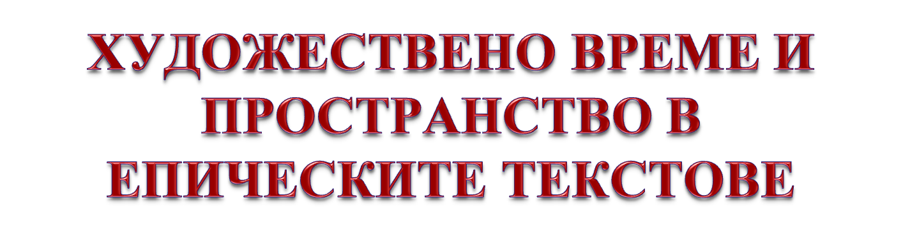
В епическите произведения хронотопът придава обективност на разказаната история - къде и кога протичат събитията. Така те изглеждат като наистина случили се (разказът винаги предава историята като миналост). Понякога определителите за време и място са по-конкретни (година, месец, име на местност - като в началото на “Една българка”), друг път - много общо формулирани (някаква част от някакъв ден на някаква поляна край някакъв път в “По жицата” на Йовков) и така се създава усещане за неединичност, повторимост на разказаното (универсалност).

Slide 5
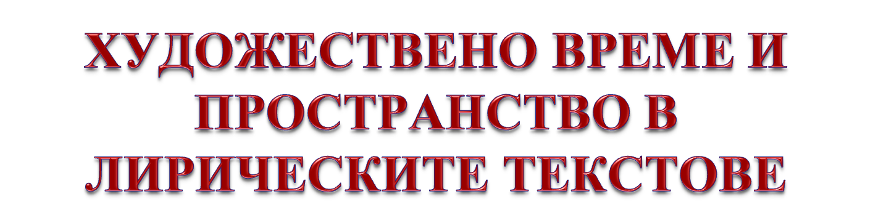
По-особено е присъствието на времеви и пространствени образи в лирическите текстове. Поети-ческото изказване винаги създава илюзията за сегашност – сякаш се изрича в момента на четенето му. Причината е, че не се предават някакви вече наблюдавани външни обстоятелства, а вътрешните състояния на субекта, при-чинени от тях. Това натоварва времето и пространството с много условен смисъл. С въображението си говорещият може да бъде на повече от едно места едновременно (“А аз съм тук и там. Навред. Един работник от Тексас, хамалин от Алжир, поет…” – Вапцаров), което придава на същността му обобщена човечност.

Slide 6

Литературният герой в най-широк смисъл е всяко изобразено лице в литературна художествена творба, независимо от литературния род, вид и жанр на творбата. Героят е носител на типични черти на характера и се проявява в конкретни исторически обстоятелства (хронос) и пространствено обусловена среда (топос). Литературните герои са двигателите на сюжета на произведението и чрез тях авторът осмисля и обобщава изобразяваната действителност, разкрива обществените отношения и тенденции.

Slide 7

ГЛАВНИ И ВТОРОСТЕПЕННИ ЛИТЕРАТУРНИ ГЕРОИ
Различаваме ги с оглед ролята им по отношение на сюжета.
Главните герои са тези литературни образи, които имат най-голямо значение за развитието на сюжета и пълното разкриване на авторовия художествен и идеен замисъл. Те биват протагонисти (стремящи се да постигнат нещо) и антагонисти (противопоставящи се на протагонистите) - те са изразители на двете противоположни гледни точки, в чийто конфликт е завръзката на творбата.
Второстепенните герои (девтерогонисти) - имат поддържаща роля за сюжета на произведението. Техните образи така допълват или контрастират на образите на главните герои, че да създадат условия авторовите идеи да изпъкнат още по-ясно.

Slide 8
ЛИРИЧЕСКИ, ЕПИЧЕСКИ, ДРАМАТИЧЕСКИ ГЕРОИ
Различаваме ги с оглед на литературния род :
Лирически герой - централен образ в поезията на даден поет или в лирическа творба. Чрез лирическия герой поетът често (но не винаги) говори от свое име, като разкрива личните си преживявания и емоции.
Драматически герой - движеща сила в драматично произведение (трагедия, комедия, пиеса). Проявите на драматическия герой са ограничени по отношение на хроноса и топоса, но за сметка на това много наситени емоционално.
Епически герой - литературен герой в епическа творба. В големите епически произведения понякога има по няколко главни епически герои.

Slide 9

Цветина Иванова - 11 „В”
Грета Тодорова - 11 „В”
СОУ „ВАСИЛ ЛЕВСКИ” – Севлиево
учебна 2007/08 год.

